Slide 1
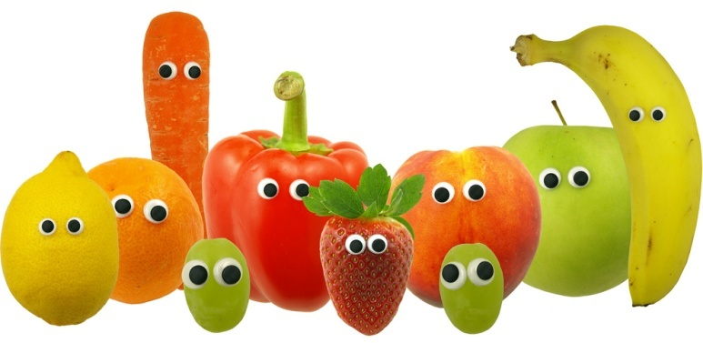
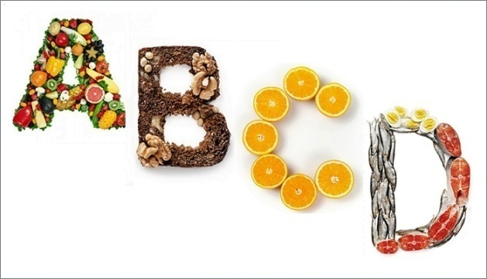
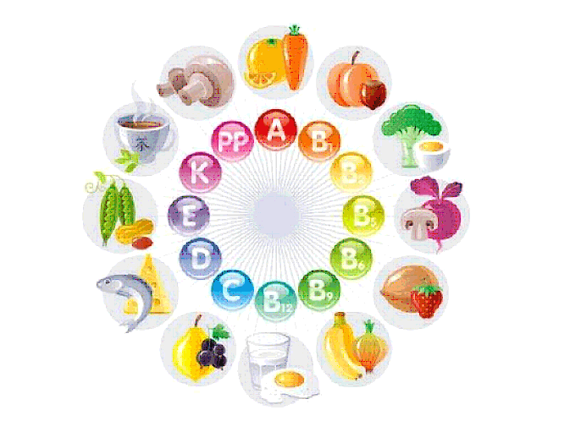
Витамины.
Учитель: МБОУ Лысогорской СОШ Дадукина Г.В.

Slide 2
Цель урока
Сформировать общее представление о витаминах, познакомить учащихся с их классификацией, представителями и значением.
На основе межпредметных связей с биологией раскрыть важнейшую роль витаминов для здоровья человека, дать понятие об авитаминозах, гиповитаминозах и гипервитаминозах на примере важнейших представителей водо- и жирорастворимых витаминов.

Slide 3
Задачи урока:
Познакомить учащихся с важнейшими представителями витаминов
Показать значимость витаминов для здоровья человека
Сравнить природные и искусственные витамины
Позволить учащимся определить присутствует ли у них витаминная недостаточность
Дать характеристику продуктов питания по присутствию в них витаминов

Slide 4
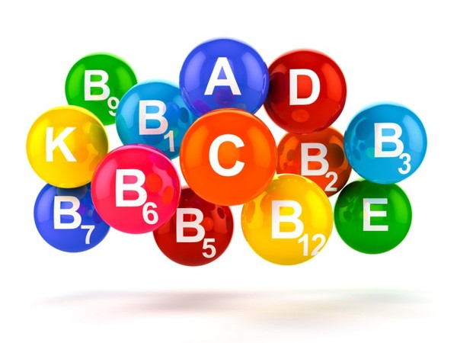
Витами́ны (от лат. vita — «жизнь») — группа низкомолекулярных органических соединений относительно простого строения и разнообразной химической природы.

Slide 5
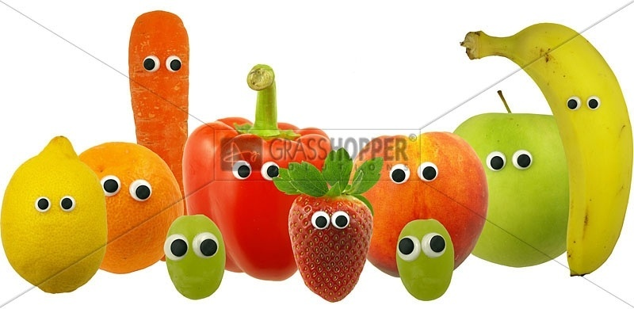
Классификация.
Водорастворимые.
(В₁, В₂, В₆, РР, С,
В₅, В₉, В₁₂)
Жирорастворимые.
( А, Д, Е,К)

Slide 6
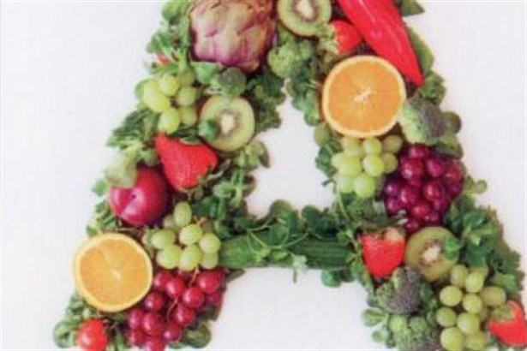
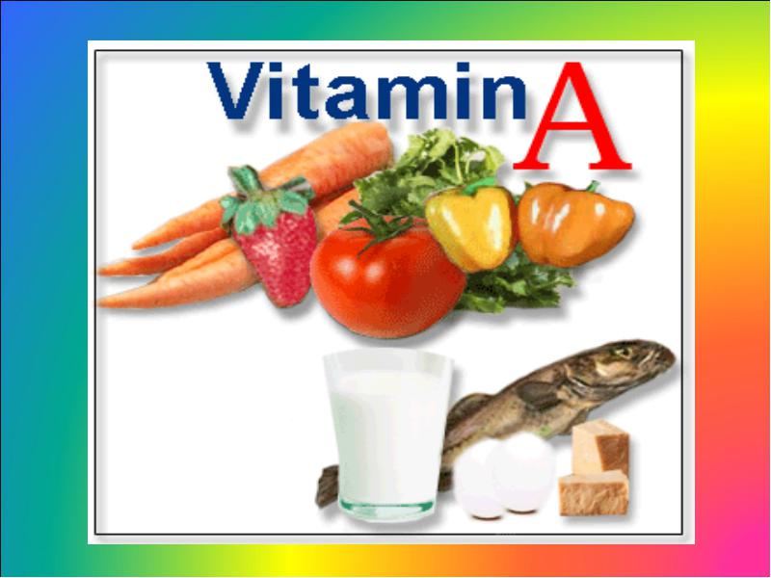
Витамин А.
( ретинол)
Необходим для нормального
роста и развития эпителиальной
ткани.
Входит в зрительный пигмент
родопсин.
При недостатке –
заболевание Куриная слепота
(нарушение сумеречного зрения)
Содержится:
в молоке,
рыбе, яйцах,
масле, моркови,
петрушке,
абрикосах

Slide 7
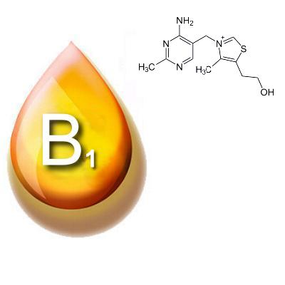
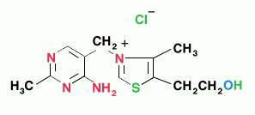
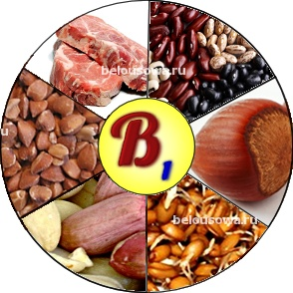
Витамин В₁
_{( тиамин)}
Участвует в обмене веществ,
регулирует циркуляцию крови и
кроветворение, работу гладкой
мускулатуры, активизирует работу
мозга.
При недостатке - заболевание
Бери-бери (поражение нервной
системы, отставание в росте,
слабость и паралич конечностей
Содержится:
в орехах,
апельсинах,
хлебе
грубого помола,
мясе птицы,
зелени.

Slide 8
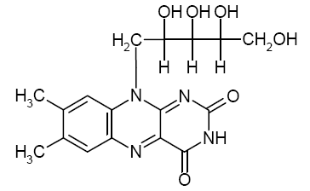
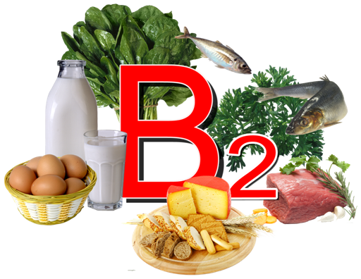
Витамин В₂
_{(рибофлавин)}
Регулирует обмен веществ,
участвует в кроветворении,
снижает усталость глаз, облегчает
поглощение кислорода клетками.
При недостатке - слабость,
снижение аппетита, воспаление
слизистых оболочек, нарушение
функций зрения
Содержится:
в мясе,
молочных продуктах,
зеленых овощах,
зерновых и бобовых
культурах.

Slide 9
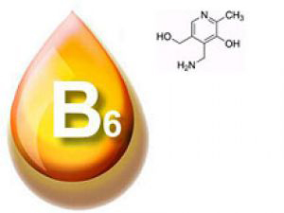
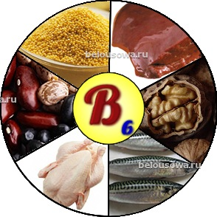
Витамин В₆
_{( пиридоксин)}
Участие в обмене
аминокислот,
жиров, работе нервной
системы,
снижает уровень холестерина.
При недостатке - анемия,
дерматит, судороги,
расстройство пищеварения
Содержится:
сое, бананах,
в морепродуктах,
картофеле,
моркови,
бобовых

Slide 10
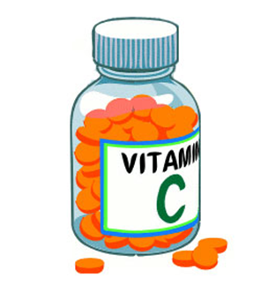
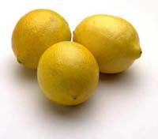
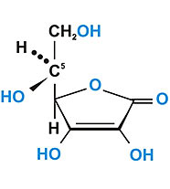
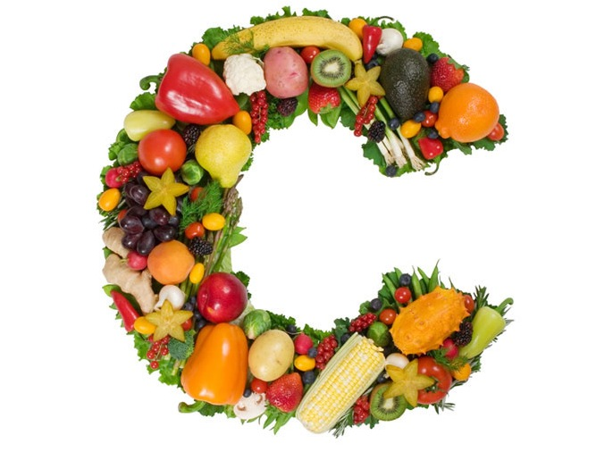
Витамин С.
( Аскорбиновая кислота)
Помогает организму бороться
с инфекциями, лучше видеть,
стимулирует обновление клеток.
При недостатке – цинга
Набухают и кровоточат десны,
Выпадают зубы. Слабость,
вялость, утомляемость,
головокружение
Содержится:
в цитрусовых,
сладком перце,
ягодах,
моркови

Slide 11

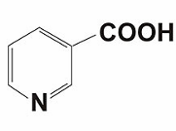
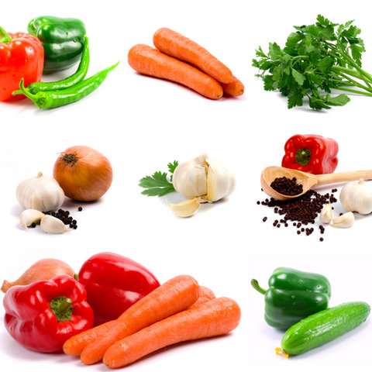
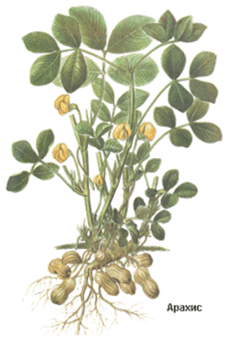
Витамин РР
(никотиновая кислота)
Участвует в синтезе нуклеиновых
кислот, аминокислот, регулирует
работу органов кроветворения.
При недостатке - пеллагра
(поражение кожи, дерматит, диарея,
бессонница, депрессия)
Содержится
в
свинине, рыбе,
арахисе, помидорах,
петрушке,
шиповнике,
мяте

Slide 12
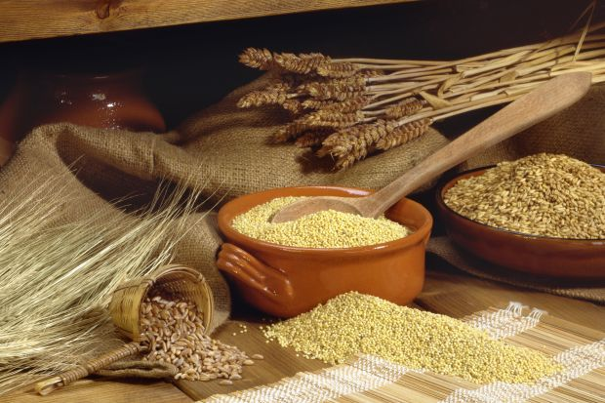
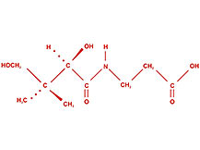
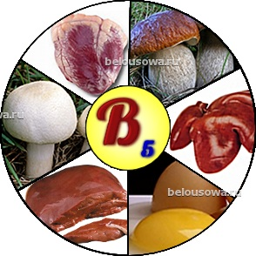
Витамин В₅
_{( пантотеновая кислота)}
Регулирует работу
надпочечников,
Усвоение витаминов,
синтез антител,
жировой обмен
Содержится:
в горохе,
дрожжах, фундуке,
листовых овощах,
цыплятах, крупах,
икре

Slide 13

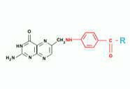
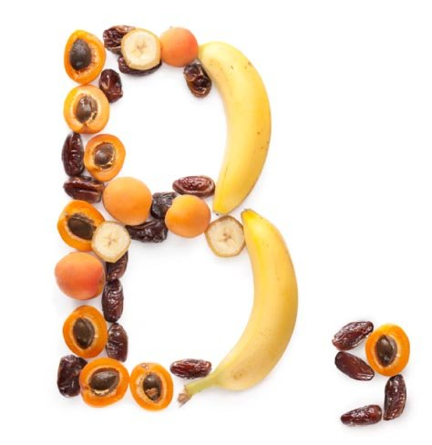

Витамин В₉
_{( Фолиевая кислота)}
Участвует в синтезе
нуклеиновых кислот,
аминокислот,
регулирует работу
органов кроветворения
Содержится:
в мясе, корнеплодах,
финиках, абрикосах,
грибах, тыкве,
отрубях

Slide 14

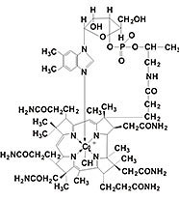
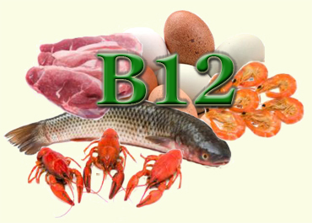
Витамин В₁₂
_{(цианкобаламин)}
Усиливает
иммунитет, участвует в
кроветворении,
Нормализует кровяное
давление. При недостатке-
злокачественная анемия и дегенеративные
Изменения нервной ткани.
Содержится:
в сое, субпродуктах,
сыре, устрицах,
дрожжах,
яйцах

Slide 15

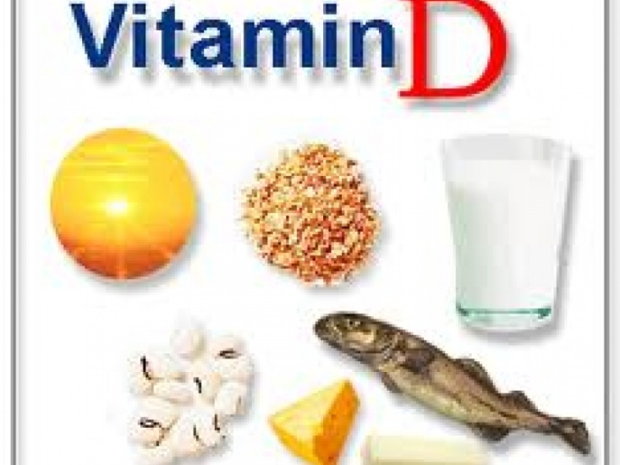
Витамин D
(кальциферол)
Отвечает за обмен фосфора и кальция,
правильный рост костей. При
недостатке - рахит
(деформация костей, нарушения
нервной системы, слабость,
раздражительность)
Вырабатывается
в коже
под действием УФО,
им богаты:
яичный желток,
сливочное масло,
рыбий жир, икра

Slide 16
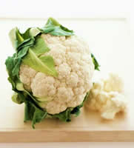
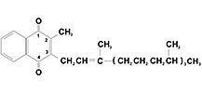

Витамин К.
( фитоменадион)
Обеспечивает
свертываемость крови,
Предупреждает
Остеопороз.
Содержится:
в зелени,
зеленых помидорах,
хлебе грубого помола,
капусте,
шпинате,

Slide 17
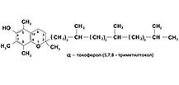
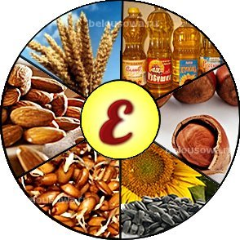
Витамин Е.
( токоферол)
Помогает организму
Стимулирует обновление клеток,
Поддерживает нервную систему,
отвечает
за репродуктивное здоровье
Содержится:
в молоке
зародышах пшеницы,
растительном масле,
листьях салата,
мясе, печени,
масле

Slide 18
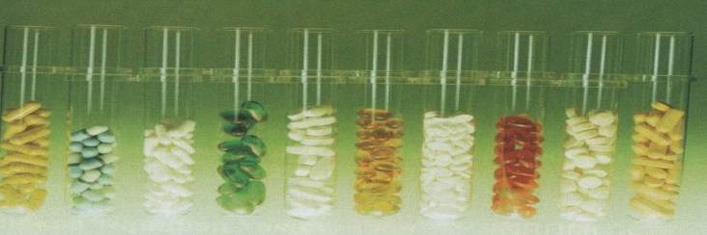
Что лучше – естественные или искусственные витамины?
Естественные витамины – биологический комплекс, он имеет особую структуру и естественно связан с другими веществами.
Но даже летом и осенью витамины, содержащиеся в свежих продуктах, не могут обеспечить потребности организма.
Искусственный витамин – это кристалл, который становится активным только в том случае, если приобретет пространственную структуру естественного витамина. Как правило лишь небольшая часть принимает структуру природного витамина. «Остаток» оседает на стенках сосудов, что ведёт к их повреждению.
Приём витаминов должен вестись с учётом пола, возраста, общего состояния организма, работы, режима питания, после консультации врача

Slide 19
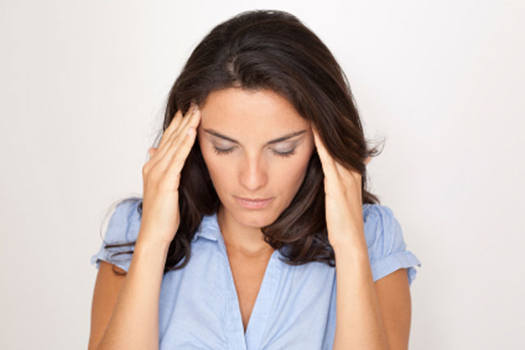
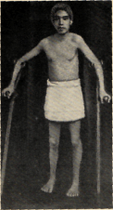
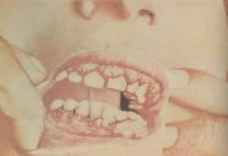
Авитаминоз.
Авитаминоз
Гиповитаминоз.
Отсутствие в
Организме
какого-либо
витамина
Отсутствие в организме какого-либо витамина

Slide 20
Гипервитаминоз.
Гипервитаминоз возникает при избыточном потреблении витаминов. Проявляется в виде интоксикации (отравления) организма.
Более токсичным действием обладают избыточные дозы жирорастворимых витаминов, так как они накапливаются в организме. Гипервитаминоз очень часто наблюдается у людей, которые занимаются культуризмом – бодибилдингом и нередко без меры употребляют пищевые добавки и витамины.

Slide 21
Тест
«Есть ли у меня авитаминоз?»
1. Весной вы обычно простужаетесь чаще, чем осенью и зимой?
А – да Б- нет
2. Весенние простуды вы переносите тяжелее, чем осенние и зимние?
А – да Б – нет
3. Вы тяжелее засыпаете и просыпаетесь весной, чем в другие времена года?
А – да Б – нет
4. Свойственными ли вам весной раздражительность, утомляемость?
А – да Б – нет
5. Кожа и волосы так же хорошо выглядят в марте, как летом, осенью?
А – да Б – нет
6. Не возникают ли весной проблемы с пищеварением?
А – да Б – нет
7. Часто ли весной вам приходится снижать физическую нагрузку?
А – да Б – нет
8. Вы предпочитаете термически обработанную пищу свежим овощам?
А – да Б – нет
9. Каждый день у вас на столе бывает зелень?
А – да Б – нет
10. Вы много времени проводите на свежем воздухе?
А – да Б – нет

Slide 22
Подсчет результатов.
За каждый ответ «А» - 1 балл,
за каждый ответ «Б» - 0 баллов
0 баллов. Вы – идеальный человек! На вас
следует равняться.
1 – 2 балла. Риск авитаминоза невысок.
3 – 5 балла. Небольшой витаминный голод
налицо.
6 – 8 баллов. Авитаминоз – фон вашей жизни.
9 – 10 баллов. Кардинально измените свой образ
жизни

Slide 23
Чтоб расти и развиваться,
Нужно правильно питаться.
Всухомятку не таскать,
Витамины потреблять!
Сыр на завтрак нужно кушать -
Витамина А заряд!
Бутерброд намажем маслом -
В1 получим сразу.
Молоко нам нужно пить,
С витаминами дружить!
Мясо, рыбу и яйцо
Станем кушать непременно!
И орешки будем грызть,
Чтоб белком нам запастись!
Будут дети развиваться,
Если правильно питаться!

Slide 24
Спасибо за внимание!

